Slide 1
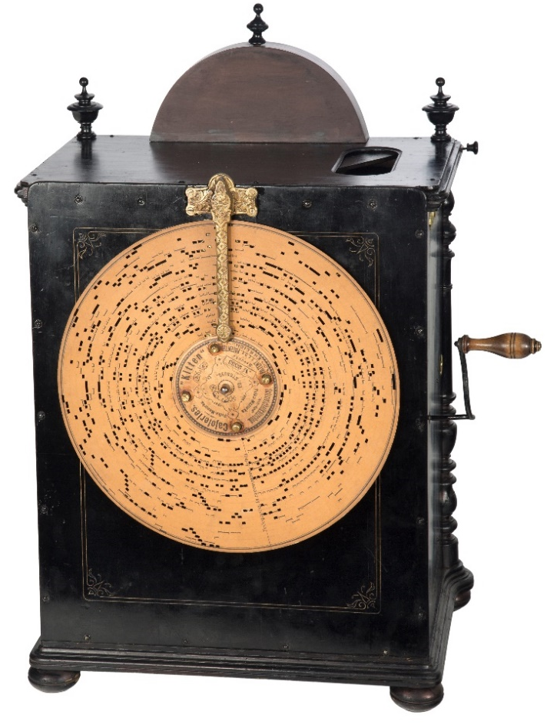
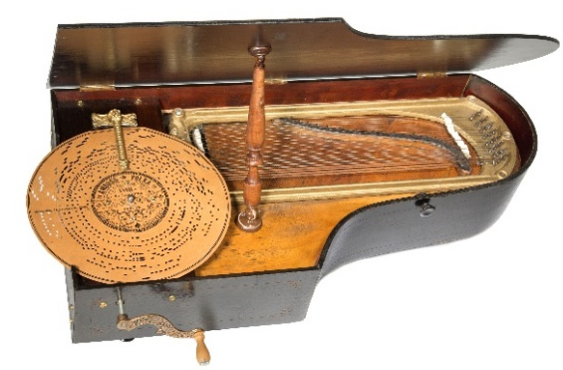
Leipzig als Zentrum der Musikautomaten-Produktion 1882-1930
GESTANZTE MUSIK
GESTANZTE MUSIK
1882 erhielt der Klavierbauer Paul Ehrlich ein Patent für das Ariston, eine Art Mini-Drehorgel mit Harmonika-Zungen und gelochter Pappplatte. Erstmals in der Geschichte konnte man sich ein umfangreiches Musik-Repertoire zulegen und dieses stetig erweitern, ohne selbst üben zu müssen. Die ersten Plattensammlungen der Welt bestanden aus Leipziger Lochplatten mit einer Minute Spieldauer! Der Erfolg war überwältigend und zog derart viele weitere Erfindungen nach sich, dass ein ganzer Industriezweig mit rund 100 Werkstätten und Fabriken in Leipzig entstand.
Die Messestadt Leipzig avancierte zwischen 1882 und 1930 zum Zentrum der industriellen Produktion selbstspielender Musikinstrumente.
Internationales Symposium zum Jahr der Industriekultur, 28.–30.8.2020
Veranstaltet von:
Förderkreis des Musikinstrumentenmuseums e.V. und Institut für Musikwissenschaft der Univ. Leipzig
In Kooperation mit:
Bürgerverein Gohlis e.V. und Gesellschaft für Selbstspielende Musikinstrumente e.V.
Musikschule Neue Musik Leipzig
Gefördert von:
Kulturstiftung des Freistaates Sachsen – Jahr der Industriekultur 2020
Institut für Musikwissenschaft
Achtung: Aufgrund von CORONA ist leider (außer für Sonntag) eine Anmeldung erforderlich, am besten per Mail (bheise@uni-leipzig.de) oder Tel. 0341/9730450 im Sekretariat des musikwiss. Instituts Leipzig. Wir freuen uns auf Ihren Besuch!
GESTANZTE MUSIK
Verantwortlich:
PD Dr. Birgit Heise (bheise@uni-leipzig.de)
Weitere Angaben: https://www.gko.uni-leipzig.de/musikwissenschaft
www.leipzig.de/industriekultur2020
Bilder: Musikautomaten aus Leipzig, um 1890–1925, aus Privatbesitz. Fotos: Marion Wenzel

Slide 2
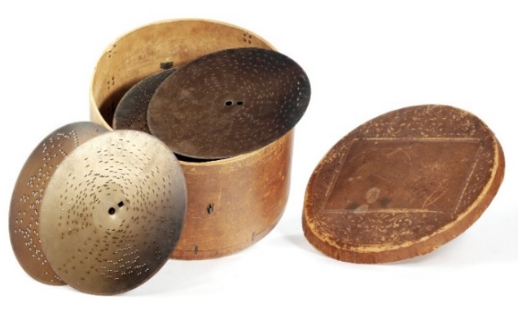
GESTANZTE MUSIK
GESTANZTE MUSIK
GESTANZTE MUSIK
Donnerstag 27. August 2020
Ort: Musikschule Neue Musik Leipzig
(ehemalige Symphonion-Werke)
Eisenacher Straße 72, 04155 Leipzig
Freitag 28. August 2020
Ort: Musikschule Neue Musik Leipzig
(ehemalige Symphonion-Werke)
Eisenacher Straße 72, 04155 Leipzig
Samstag 29. August 2020
11 Uhr Museumsführung:
Leipziger Industriekultur, Führung durch das Museum für Stadtgeschichte (Kuratorin Frau Dr. Sänger, Eintritt 4 €).
Ort: Altes Rathaus am Markt, 04109 Leipzig
16–17.30 Uhr Referate:
Birgit Heise (Leipzig): Die Leipziger Lochplatte: Eine Erfindung mit Folgen
Stefan Keym (Leipzig): Warum gerade Leipzig? Standortvorteil Verlagswesen
Stefan W. Krieg-von Hößlin (Leipzig): Warum gerade Gohlis? Ein Dorf wird zum Industrie-standort
18.00–19.00 Uhr Vortrag:
Peter Donhauser (Wien): Musikmaschinen und der Wandel im Musikkonsum
9.30–13.00 Uhr Referate:
Jan Großbach (Frankfurt/M.): Warum gerade Leipzig? Standortvorteil Musikalienhandel und Instrumentenbau
Britta Edelmann (Königslutter): Was inspirierte Paul Ehrlich zu seiner Erfindung?
Ralf Smolne (Essen): Aus den Anfängen der Kammzungen-Spielwerke
Lester Jones (Emsworth/GB): How and why Renaissance discs developed
Mats Krouthén, (Trondheim/N): On new possibilities for digitalisation and display of Leipzig discs
15.00–17.00 Uhr Referate:
Matthias Schiemann (Flensburg): Paul Ehrlich vor Gericht: Klagen um das Ariston
Uwe Gernert (Lengenfeld): Vom Lochplatten-Akkordeon zum Leipziger Tanzbären
Sascha Wömpener (Espelkamp): Leipzig als Zentrum des Spielautomatenbaues
Stefan Hindtsche (Markneukirchen): Leipziger Werkstätten für Grammophonbau
19 Uhr Konzert:
Wolfgang Heisig an der Phonola der Ludwig Hupfeld AG Leipzig, Moderation Peter Donhauser.
Eintritt: 10/ erm. 8 €
15.00 Uhr Stadtführung:
Treffpunkt: Eisenacher Straße 72
Spaziergang zu den ehemaligen Industriestand-orten in Gohlis mit Stefan W. Krieg-von Hößlin (Amt für Bauordnung und Denkmalpflege) und Birgit Heise (Institut für Musikwissenschaft).
Ohne Kosten, Dauer ca. 1 Stunde.
__________________________________
Sonntag 30. August 2020
Ort: Musikschule Neue Musik Leipzig
(ehemalige Symphonion-Werke)
Eisenacher Straße 72, 04155 Leipzig
11–17 Uhr klingende Vorführungen:
Jost Mucheyer (Elstertrebnitz) und andere Sammler präsentieren Lochplatten-Spielwerke aus Leipziger Produktion, mit Erläuterungen.
Eintritt frei, es wird um eine Spende (ca. 2 €) für die Sammler gebeten.
Zugleich:
Leipziger Bürger haben die Gelegenheit, ihre Lochplatten-Spielwerke den Experten vorzulegen und begutachten zu lassen. Ohne Kosten

